Slide 1
NGS를 통한 중개연구 “Public data repository 활용”
2021.06.28.
유태경/심형태

Slide 2
Outline
GnomAD (Rare Variants)
GTEx (Tissue Specific Gene Expression and eQTL)
ENCODE (DNA Element)
GEO (Gene Expression Datasets and raw files from SRA)
UK Biobank (Some introductions)

Slide 3
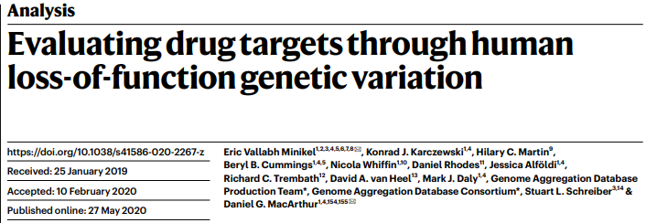
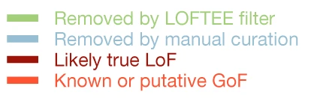
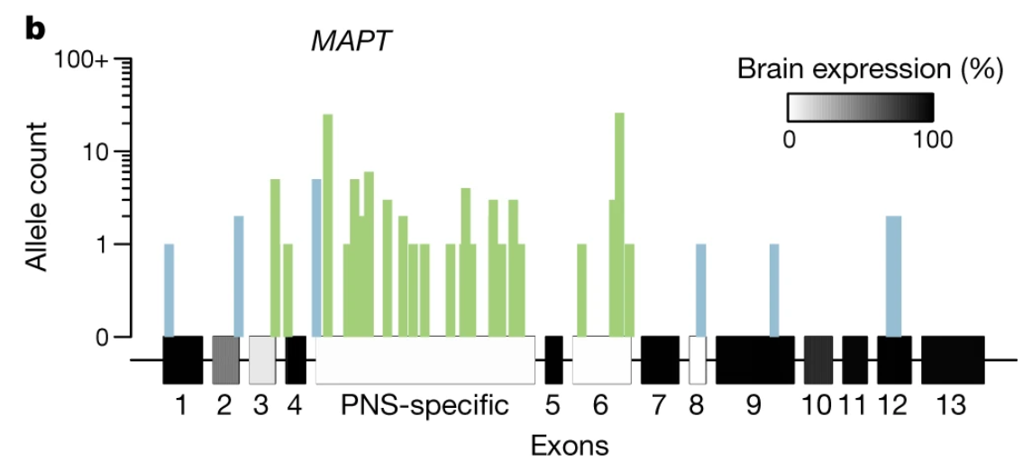
gnomAD

Slide 4
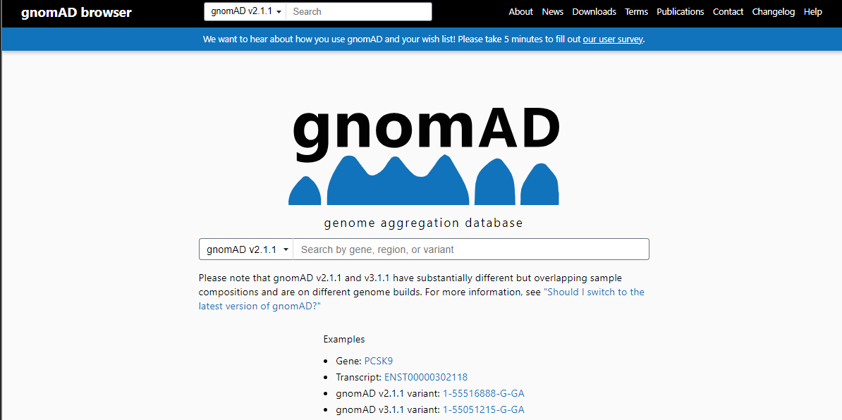
gnomAD
https://gnomad.broadinstitute.org

Slide 5
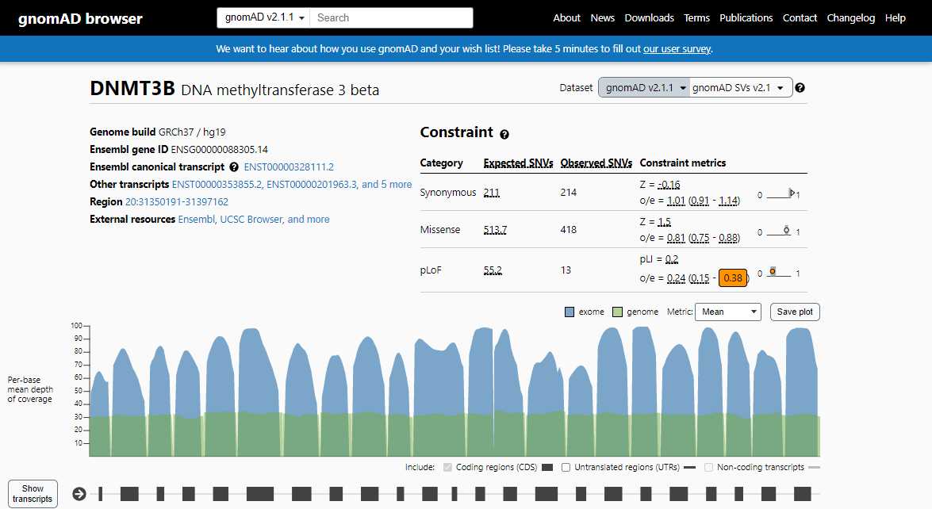
gnomAD / gene information example
https://gnomad.broadinstitute.org/gene/DNMT3B

Slide 6
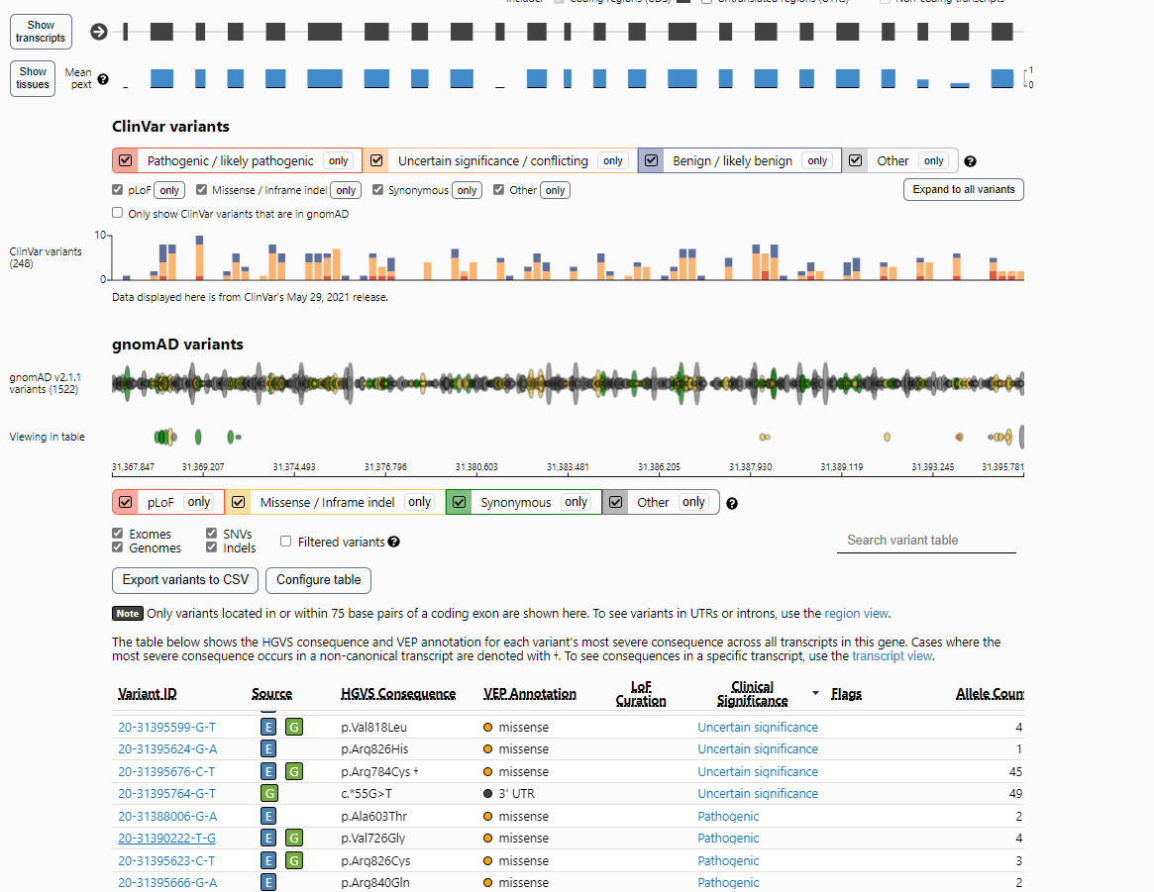
gnomAD / gene information example
https://gnomad.broadinstitute.org/variant/20-31390222-T-G

Slide 7
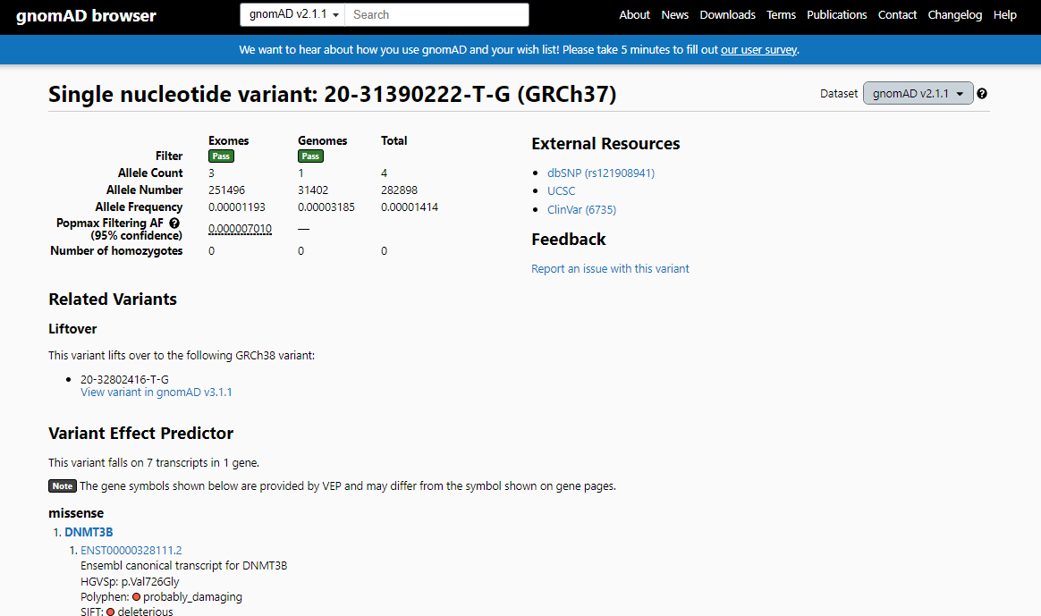
gnomAD / information of specific variants
https://gnomad.broadinstitute.org/variant/20-31390222-T-G

Slide 8
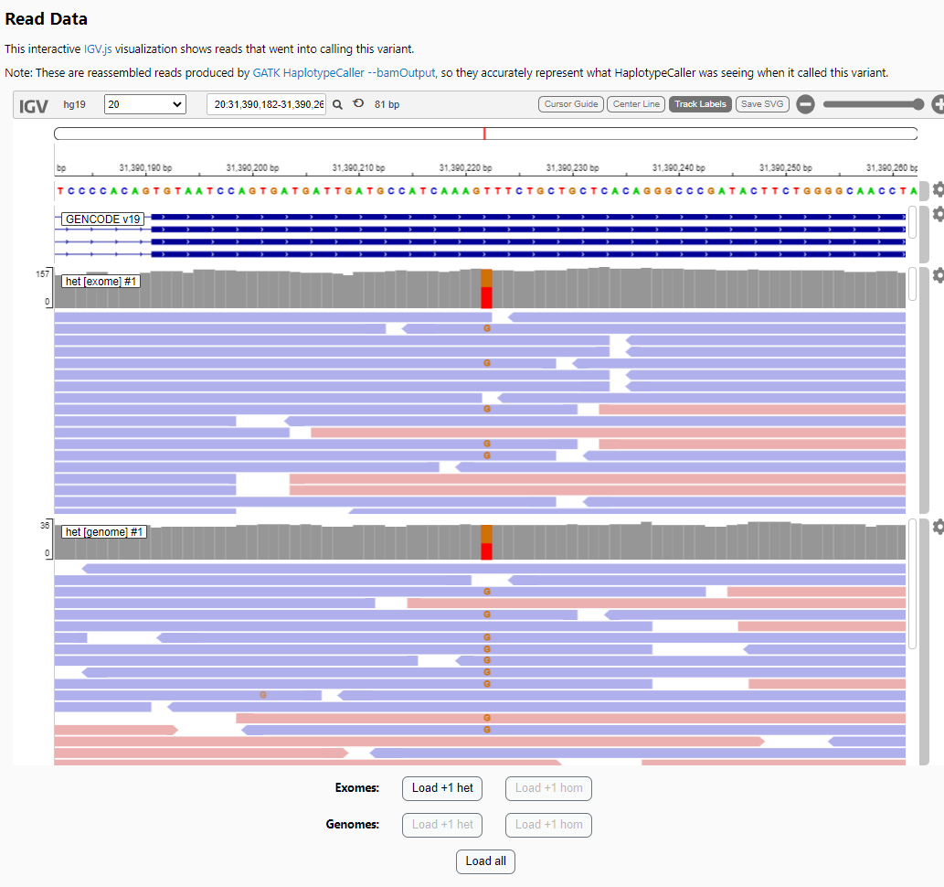
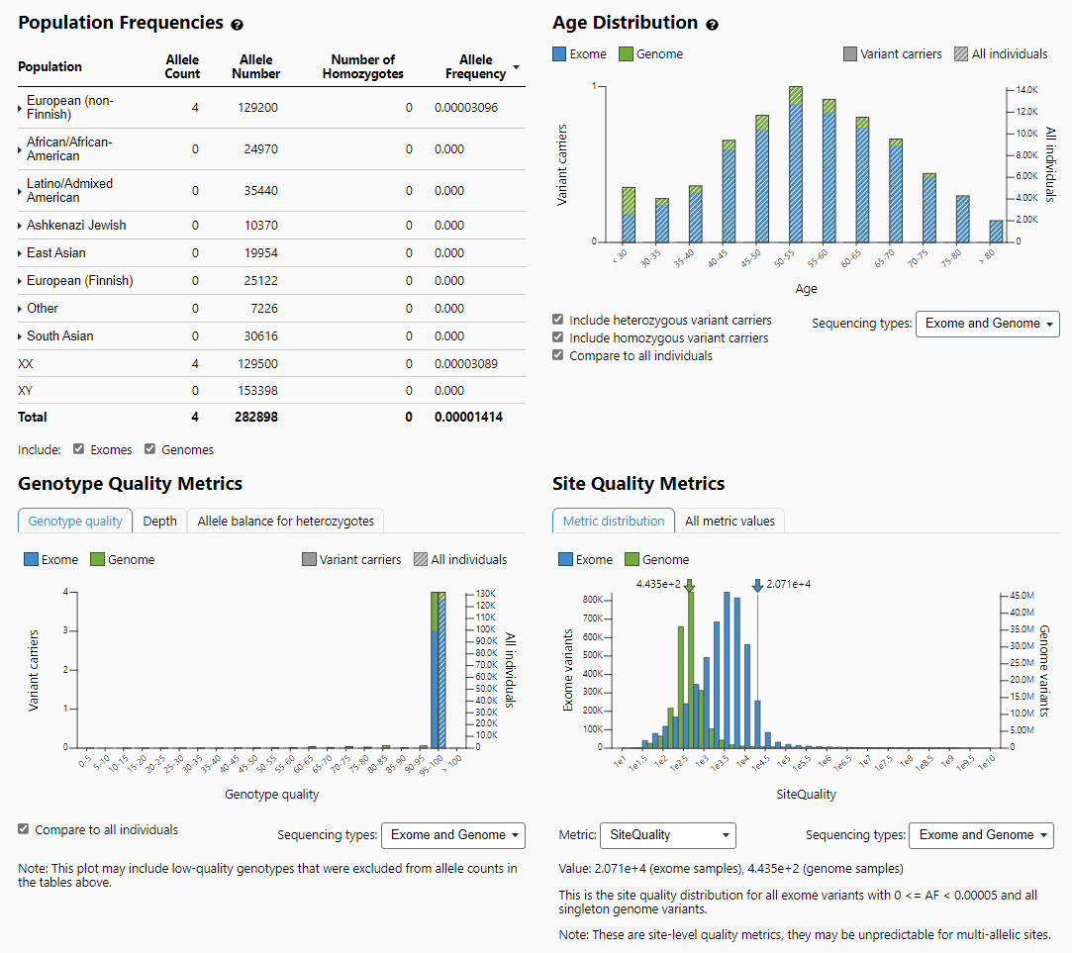

Slide 9
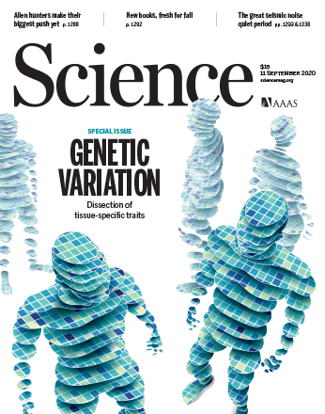
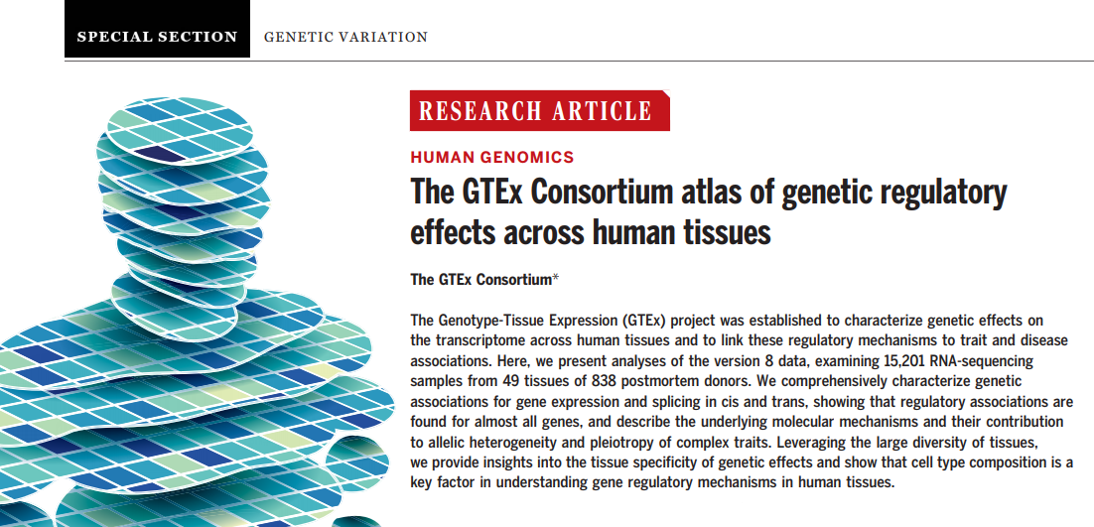
GTEx

Slide 10
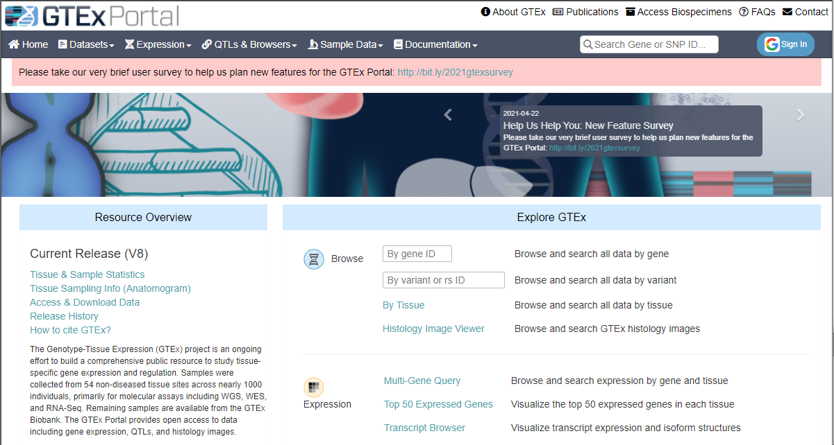
GTEx
https://gtexportal.org/home/

Slide 11
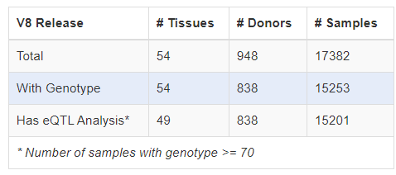
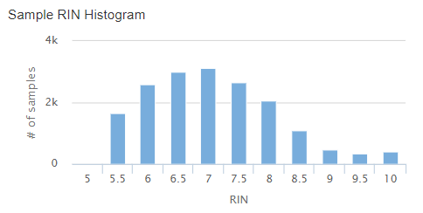
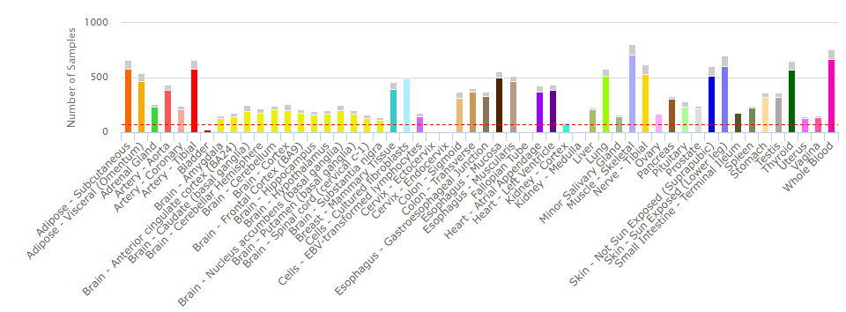
GTEx V8 Dataset Summary
https://www.gtexportal.org/home/tissueSummaryPage

Slide 12
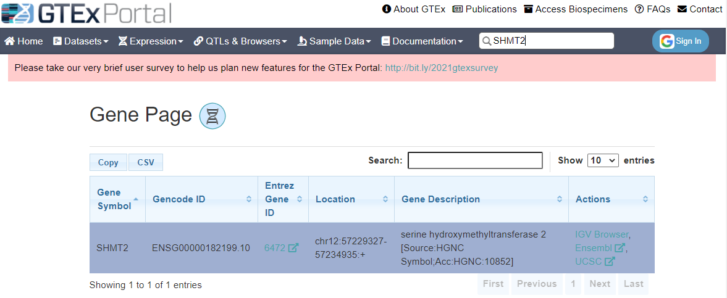
GTEx example Data
https://gtexportal.org/home/gene/SHMT2

Slide 13
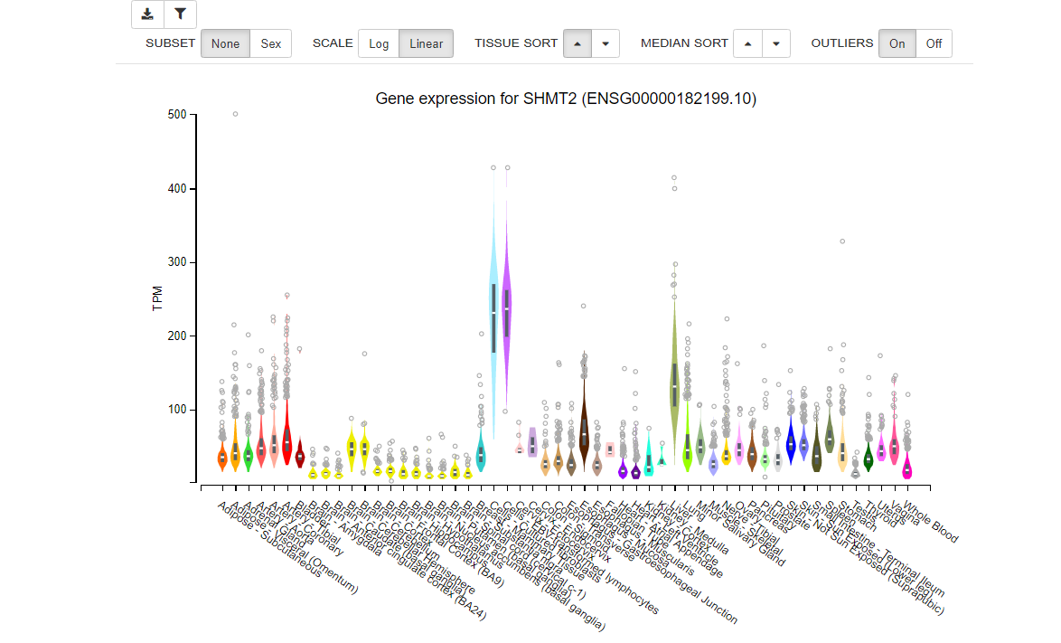
GTEx
https://gtexportal.org/home/gene/SHMT2

Slide 14
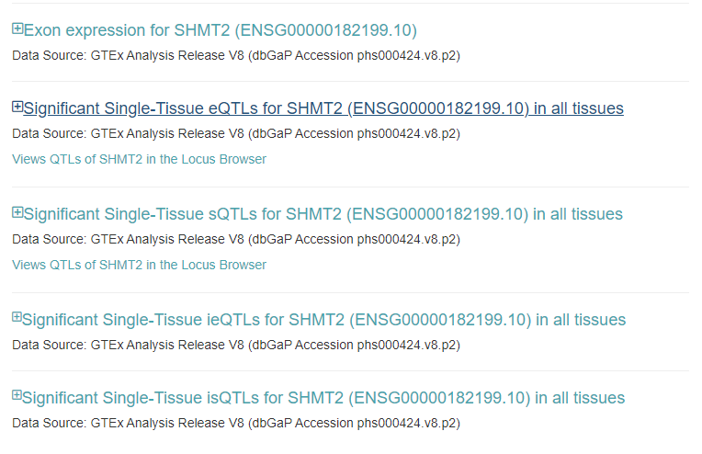

Slide 15
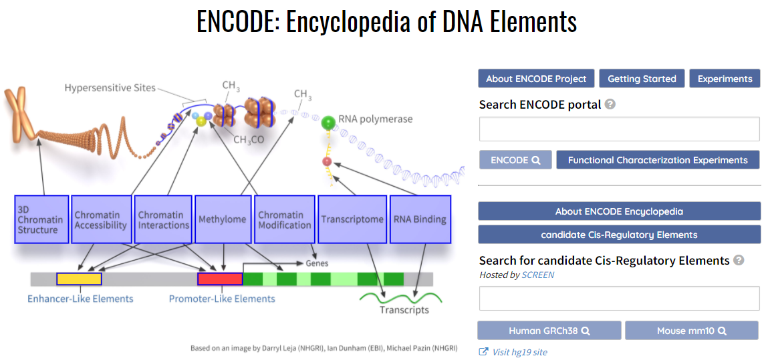
ENCODE
https://www.encodeproject.org/

Slide 16
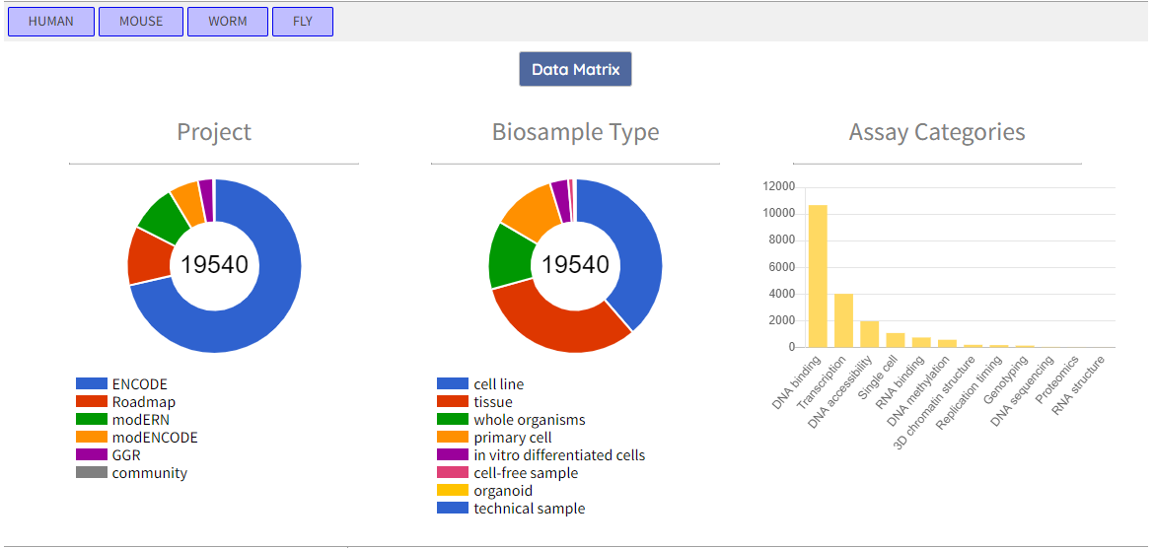
ENCODE

Slide 17
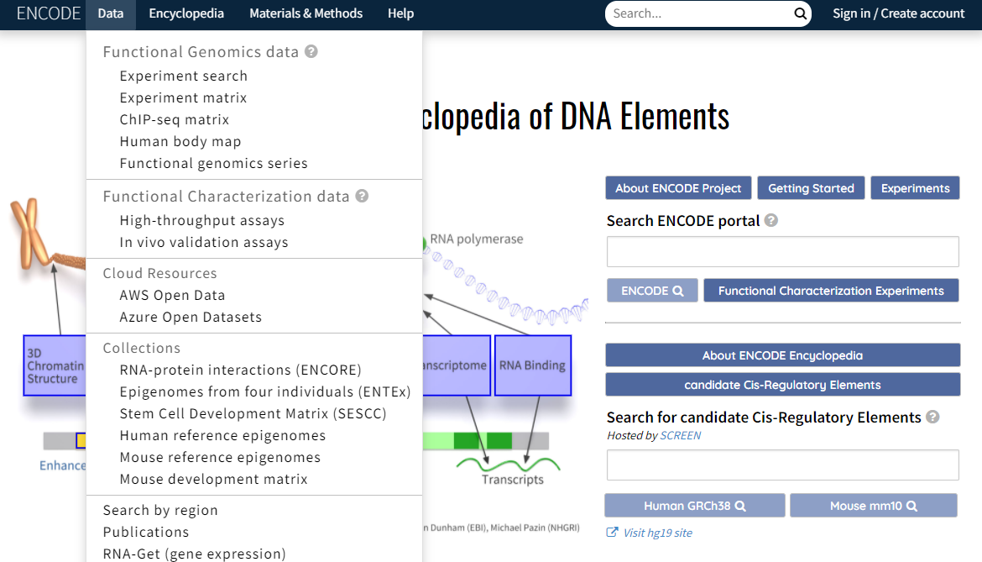
ENCODE
https://www.encodeproject.org/matrix/?type=Experiment&control_type!=*&status=released&perturbed=false

Slide 18
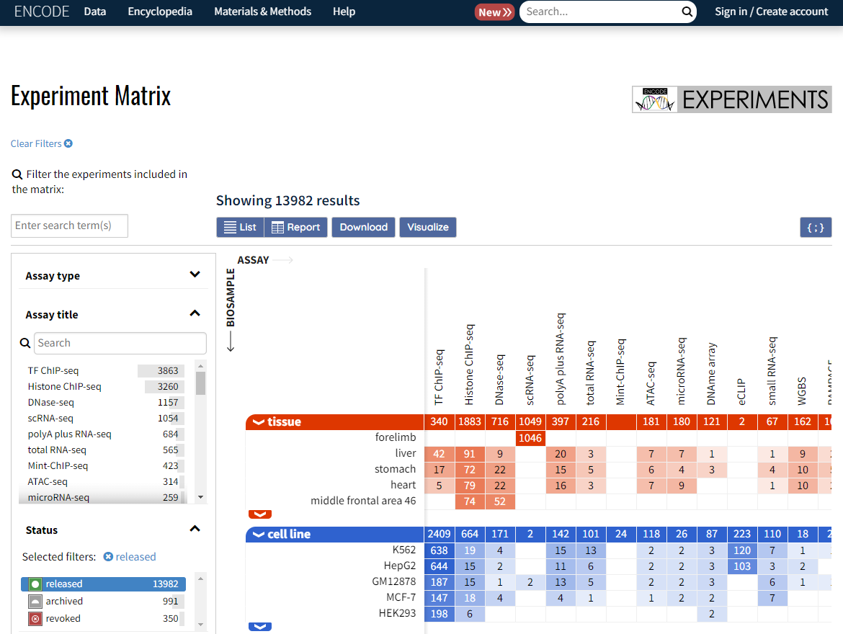
ENCODE

Slide 19
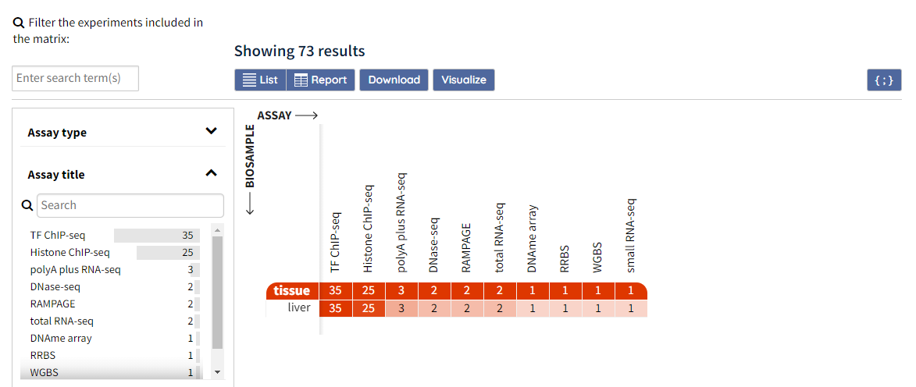
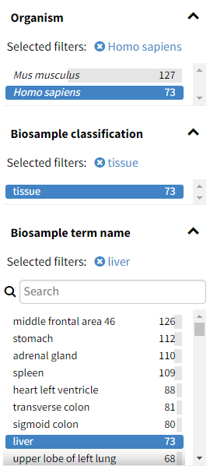
ENCODE
Notes:
스크롤을 내려 보시면, 왼쪽 컬럼에서 오른쪽 박스처럼 필터링이 가능합니다. 필터를 진행한 경우 가운데 표와 같이, human liver tissue 의 chip-seq, histone chip-seq, dnase-seq 등의 data를 확인하실 수 있습니다. 이러한 dna의 binding element assay 의 경우, transcript data와는 다르게 대상 DNA가 어디에 interaction 하는지를 파일로 확인하실 수 있습니다.
물론, list나 ENCODE 내의 기능을 이용한 확인이 가능하지만, 편의를 위해서 앞선 강의에서 설명해주신 UCSC genome browser 에 export하여 필요한 부분을 찾아보거나, UCSC table browser 를 이용하여 여러 data를 모아서 export 할 수 있도록 하는 기능이 존재합니다. 따라서 이번 실습에서는 이들을 export 하여 UCSC에서 한번 열어보도록 하겠습니다.

Slide 20
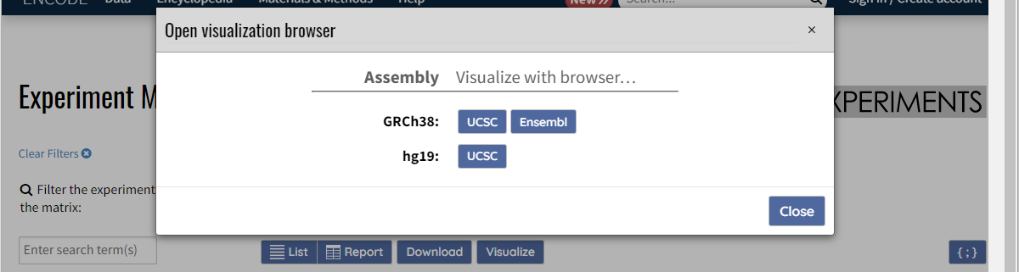
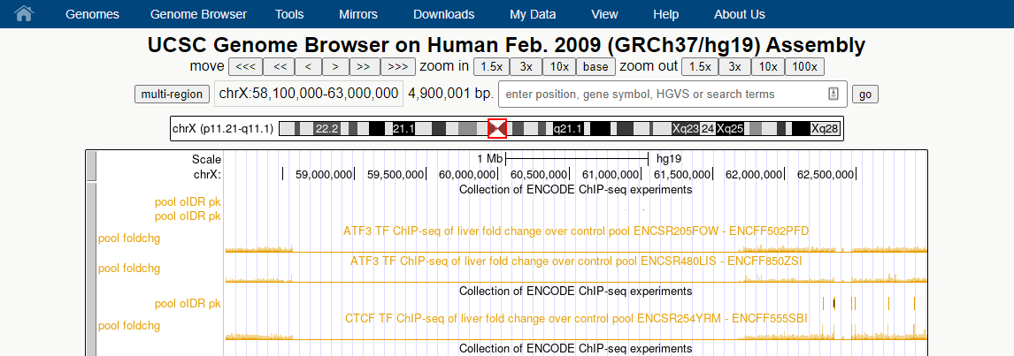
ENCODE

Slide 21
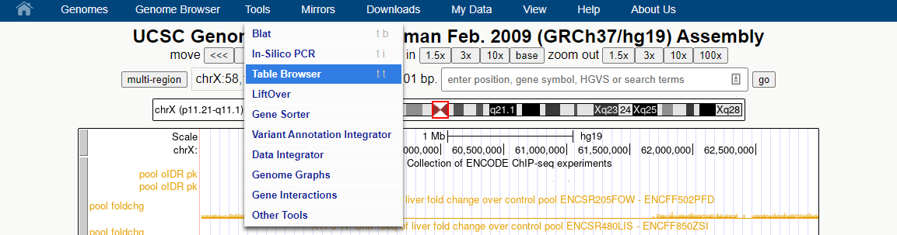
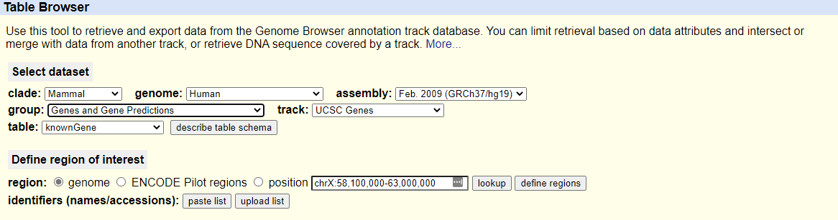
ENCODE / Export to UCSC

Slide 22
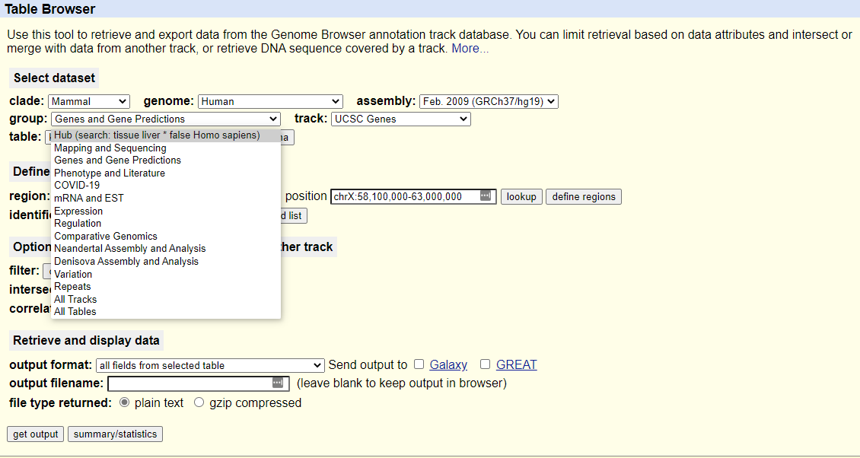
ENCODE / Export using UCSC Table Browser
Optional filename

Slide 23
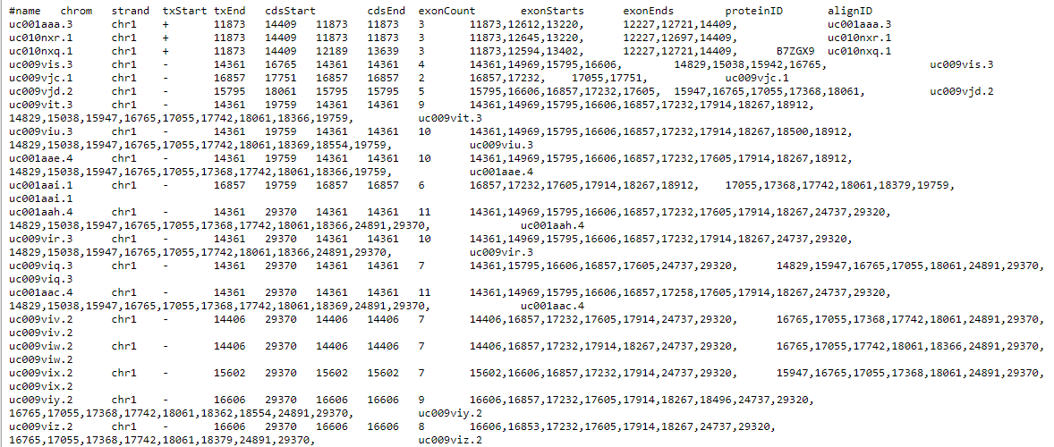
ENCODE / a Example of UCSC output

Slide 24
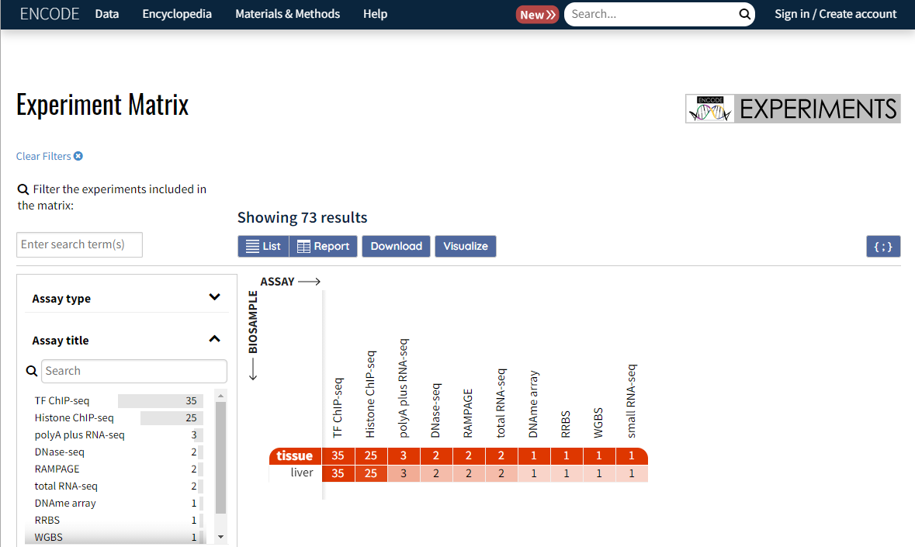
ENCODE / download experiment datasets

Slide 25
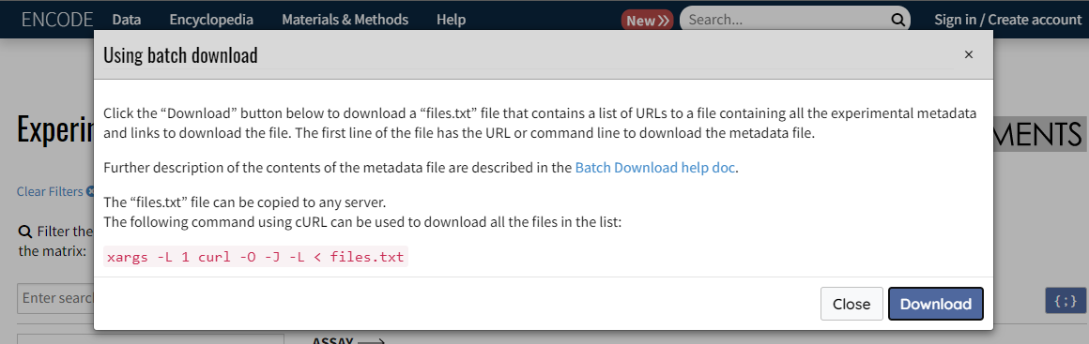
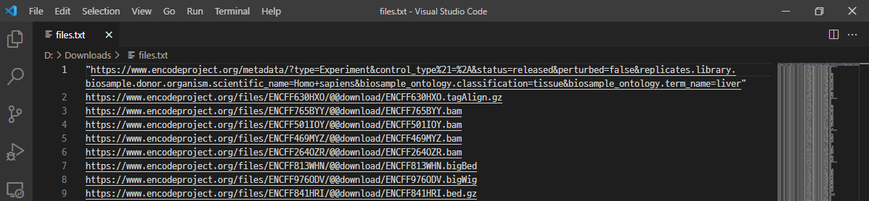
ENCODE / download the links list using download
Notes:
`

Slide 26
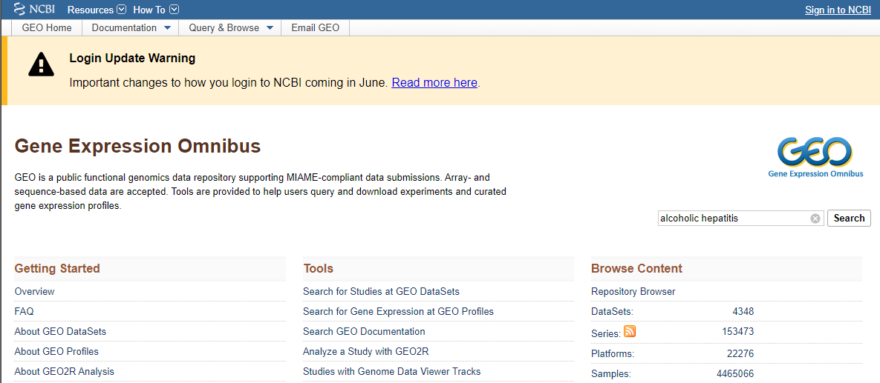
GEO
https://www.ncbi.nlm.nih.gov/geo/
Generally, a study using high-throughput sequencing provides its sequencing data by GEO Accession No.

Slide 27
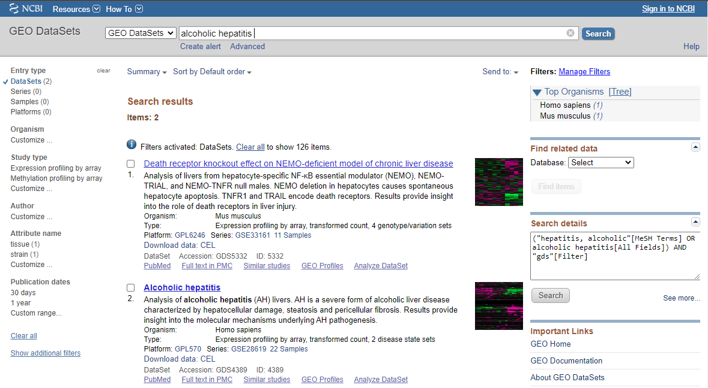
GEO / Pre-curated Dataset Example

Slide 28
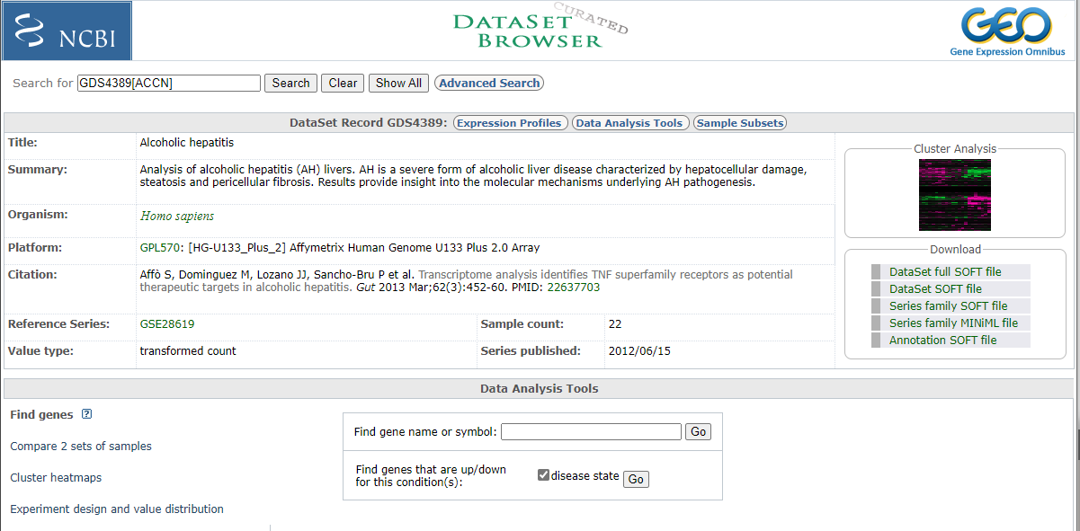
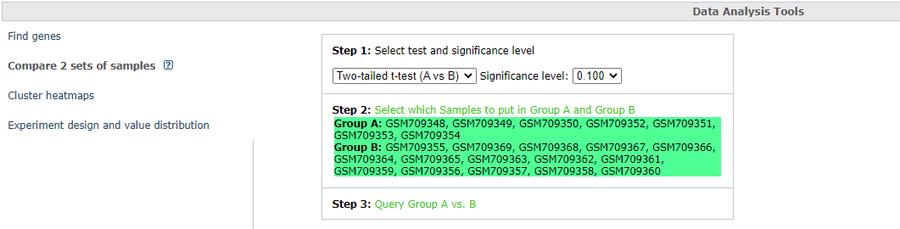
GEO / Pre-curated Dataset Example
https://www.ncbi.nlm.nih.gov/geo/tools/profileGraph.cgi?ID=GDS4389:202404_s_at (Marker)
https://www.ncbi.nlm.nih.gov/geo/gds/analyze/analyze.cgi?ID=GDS4389&dist=0&method=2 (Heatmap)

Slide 29
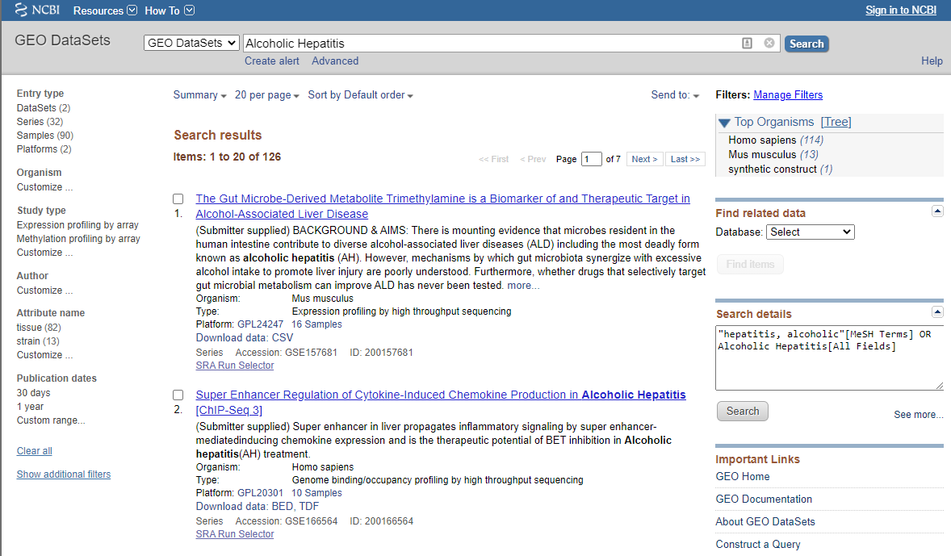
GEO / General Series Example

Slide 30
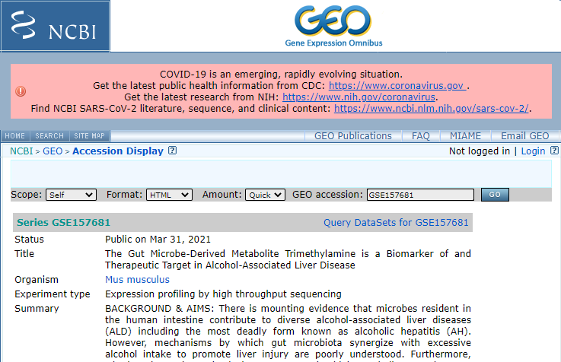
GEO / General Series Example
https://www.ncbi.nlm.nih.gov/geo/query/acc.cgi?acc=GSE157681

Slide 31
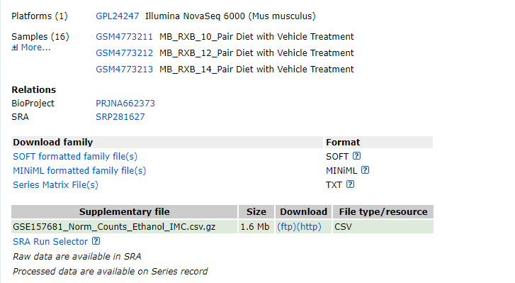
GEO / General Series Example
Information of each samples
(NGS only) link to each data SRA
(NGS only) Can download raw fastq from SRA
(microarray only) normalized data
Generally, normalized or raw count data

Slide 32

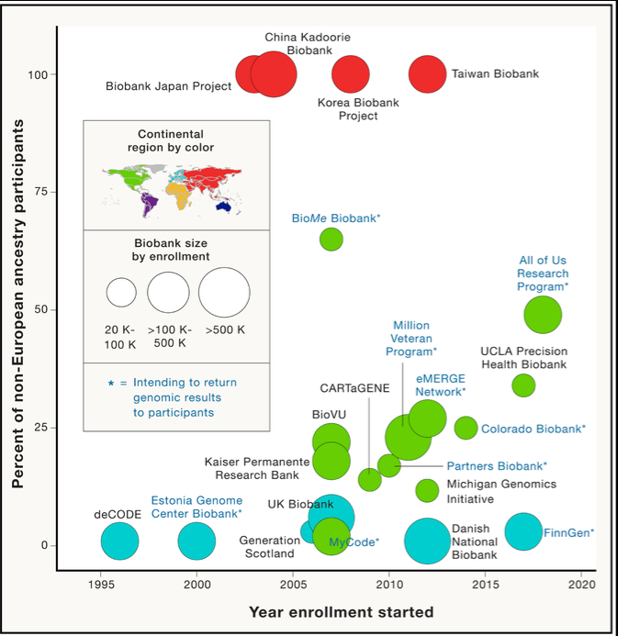
Biobank

Slide 33
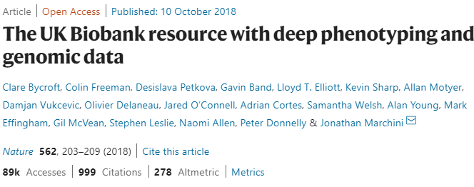
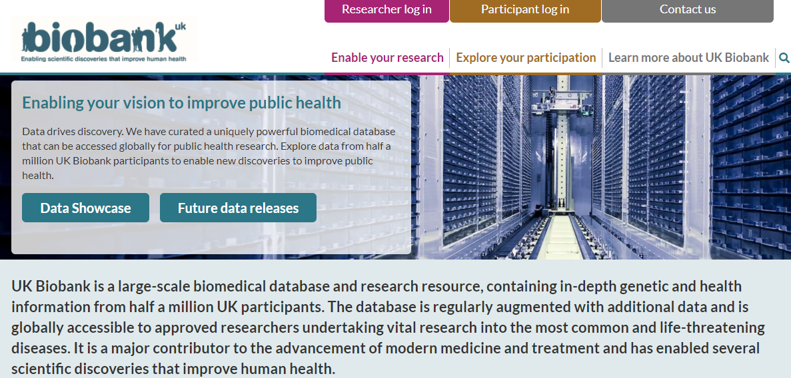
UK Biobank

Slide 34
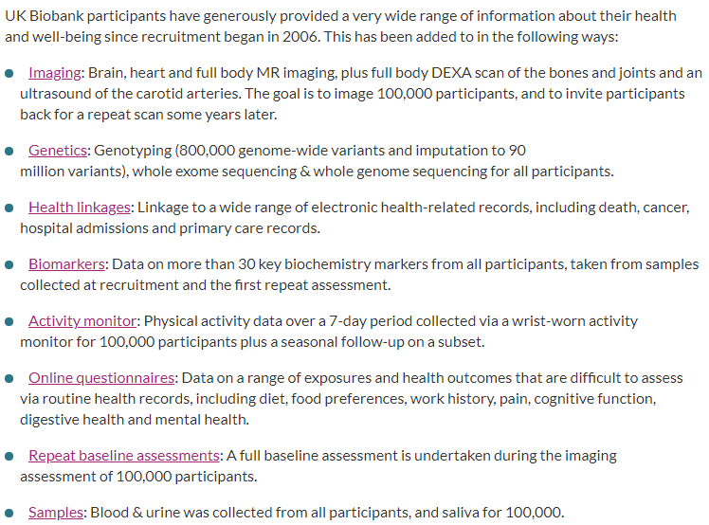
UK Biobank | Data Overview
https://www.ukbiobank.ac.uk/enable-your-research/about-our-data
https://biobank.ndph.ox.ac.uk/showcase/showcase/exinfo/ShowcaseUserGuide.pdf

Slide 35
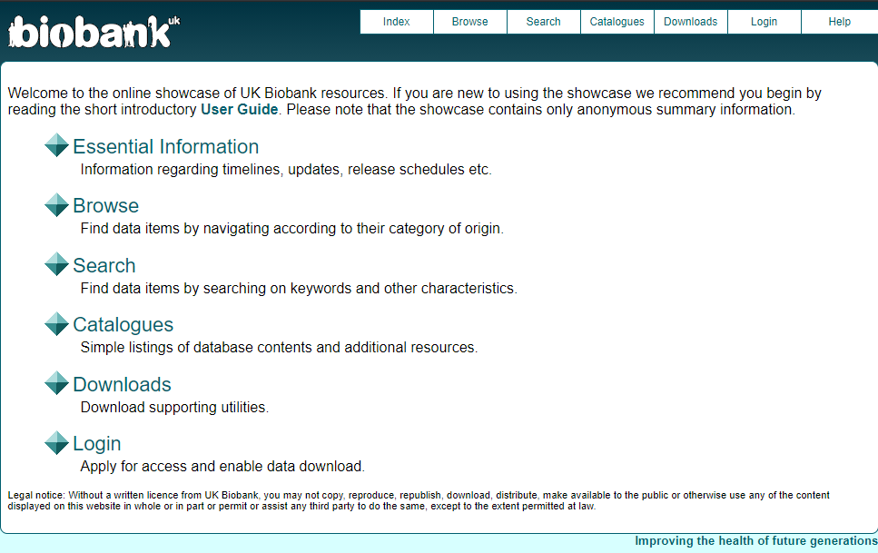
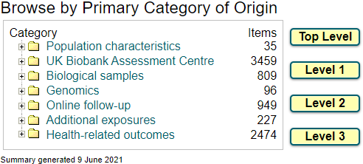
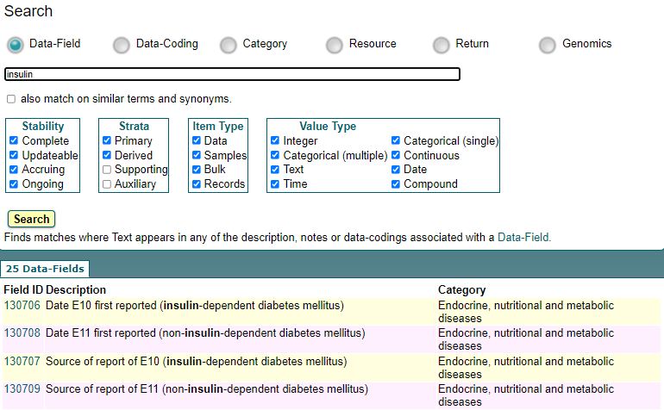
UK Biobank showcase for phenotype information
https://biobank.ndph.ox.ac.uk/showcase/

Slide 36
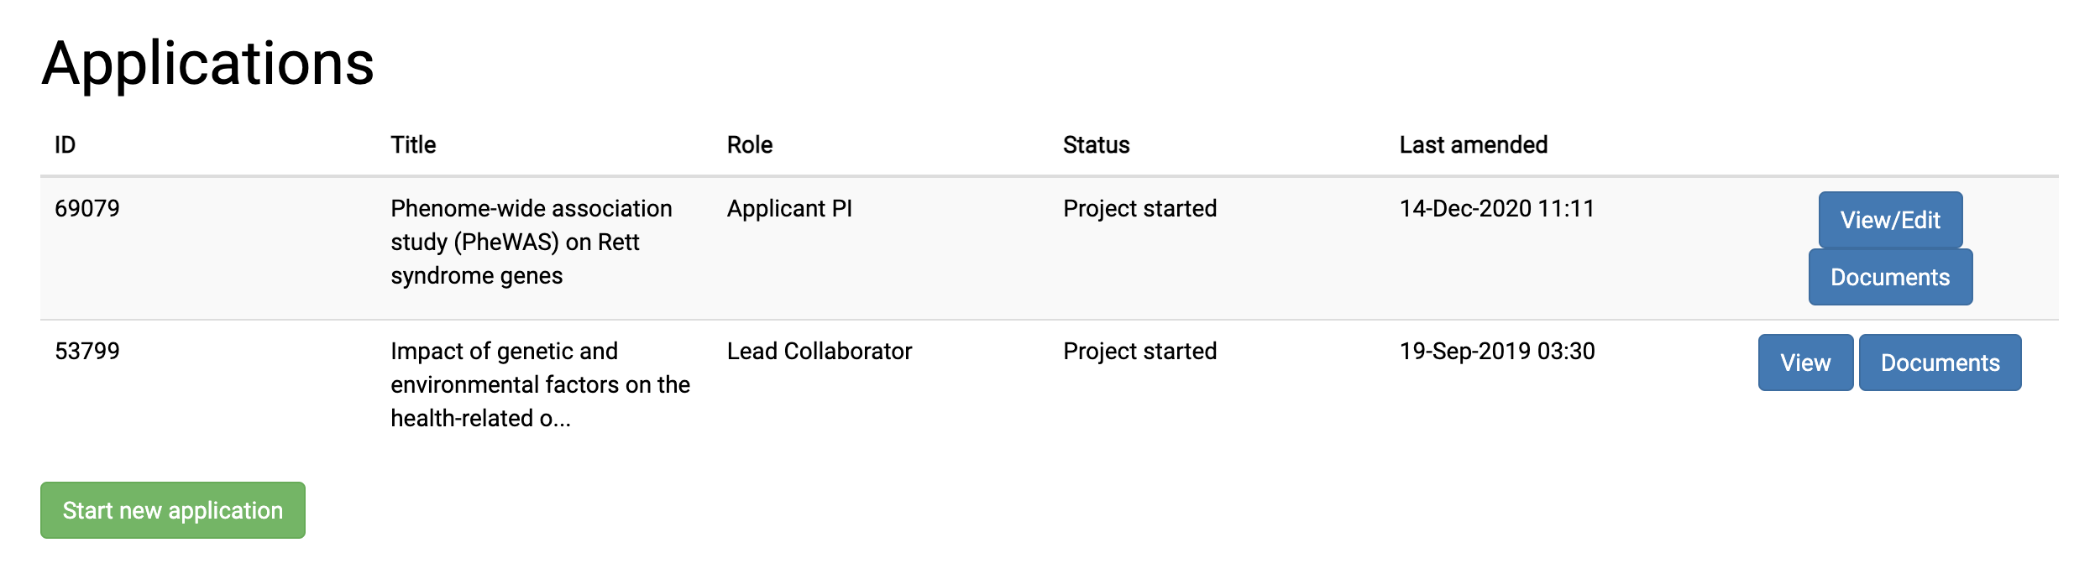
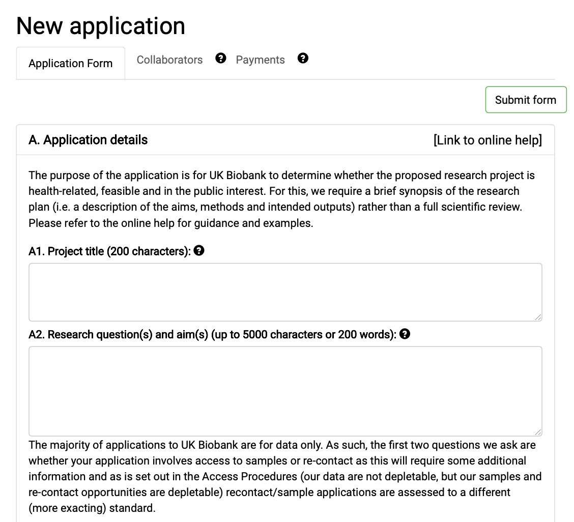
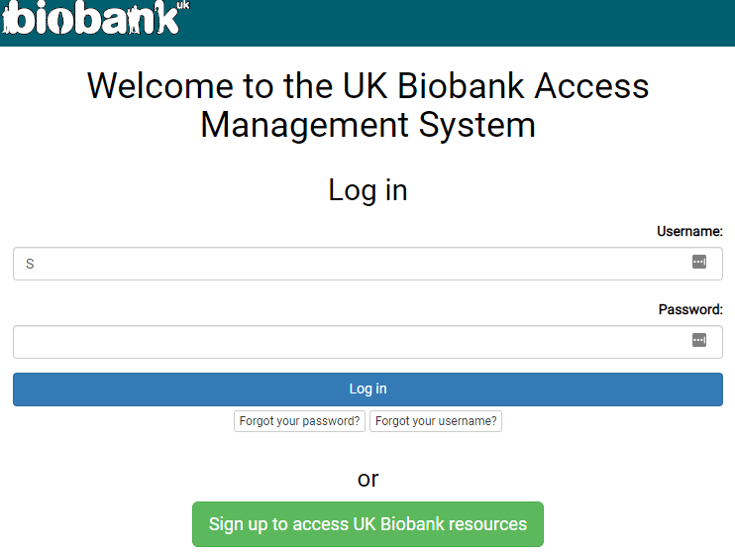
UK Biobank Access
데이터를 받기 위해서 가입, 승인절차 있음.
데이터 제공 비용이 청구될 수 있음.

